Slide 1
РОСТЕХНАДЗОР
Центральное Управление
Анализ основных показателей контрольно-надзорной деятельности при осуществлении надзора за гидротехническими сооружениями по итогам 2023 года
Владимирская область
Московская область
Ивановская область
Тверская область
Костромская область
Ярославская область

Slide 2
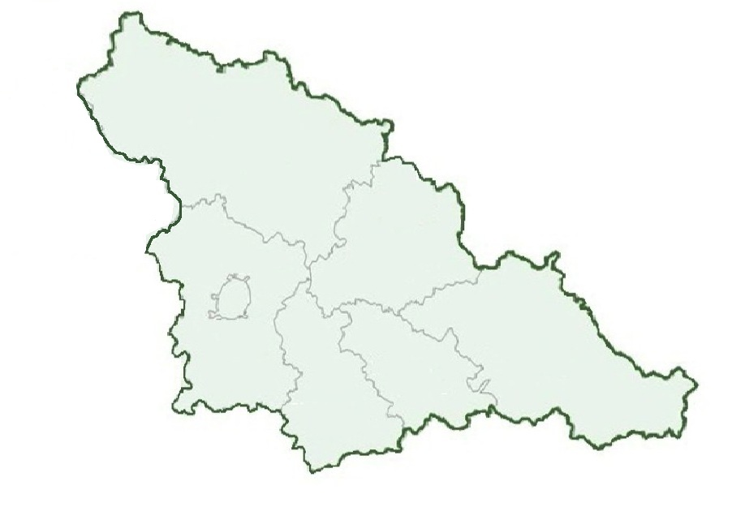
РОСТЕХНАДЗОР
Центральное Управление
Распределение гидротехнических сооружений по поднадзорным субъектам Российской Федерации
2
Тверская область
(73)
Ярославская область
(54)
Костромская область
(46)
Московская область
(1416)
Ивановская область
(72)
Владимирская область
(123)
Всего ГТС: 1784

Slide 3
РОСТЕХНАДЗОР
Центральное Управление
Количество поднадзорных гидротехнических сооружений
3
№ п/п | Наименование субъекта Распределение по показателям | Владимирская область | Ивановская область | Костромская область | Московская область | Тверская область | Ярославская область | Итого
1 | По классам ГТС
1.1 | I | 0 | 0 | 0 | 3 | 1 | 1 | 5
1.2 | II | 0 | 1 | 1 | 4 | 1 | 2 | 9
1.3 | III | 10 | 17 | 5 | 66 | 5 | 2 | 105
1.4 | IV | 7 | 5 | 13 | 67 | 3 | 12 | 107
1.5 | Не установлен | 106 | 49 | 27 | 1276 | 63 | 37 | 1558
2 | По отраслям
2.1 | энергетика | 1 | 3 | 2 | 4 | 6 | 3 | 19
2.2 | промышленность | 6 | 3 | 1 | 12 | 2 | 5 | 29
2.3 | водохозяйственный комплекс | 116 | 66 | 43 | 1400 | 65 | 46 | 1736
 | ИТОГО | 123 | 72 | 46 | 1416 | 73 | 54 | 1784

Slide 4
РОСТЕХНАДЗОР
Центральное Управление
Количество внесенных гидротехнических сооружений в РРГТС
4
Субъект РФ | Количество поднадзорных ГТС | Количество не внесенных в РРГТС | % не внесенных в РРГТС
Московская область | 1416 | 1184 | 82 %
Тверская область | 73 | 59 | 80 %
Ярославская область | 54 | 33 | 61 %
Костромская область | 46 | 27 | 57 %
Ивановская область | 72 | 15 | 28%
Владимирская область | 123 | 29 | 23%
По сравнению с 2022 годом % не внесенных ГТС в РРГТС понизился на 7 % (с 80 до 73 %)

Slide 5
РОСТЕХНАДЗОР
Центральное Управление
Гидротехнические сооружения I класса, на которых установлен режим постоянного государственного надзора
5
Всего ГТС I класса: 4
ГТС Рыбинской ГЭС
ГТС Калининской АЭС
Тверская область
Московская область
Ярославская область
ГТС Загорской ГАЭС
Костромская область
Ивановская область
Владимирская область
ГЭС, ГАЭС
АЭС
Акуловский гидроузел
ГТС Водохозяйственного комплекса

Slide 6
РОСТЕХНАДЗОР
Центральное Управление
Проведение проверок постоянного государственного надзора
6

Slide 7
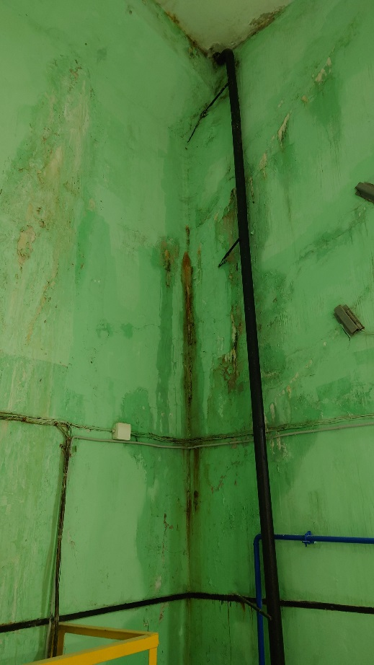
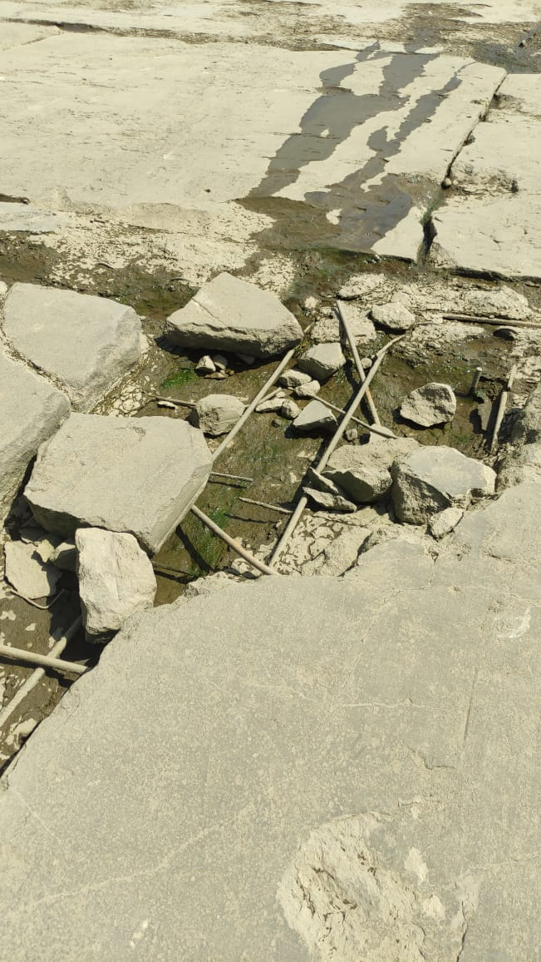
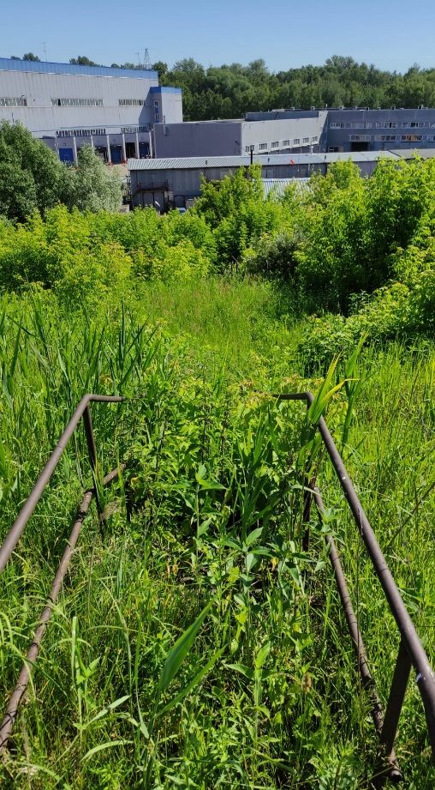
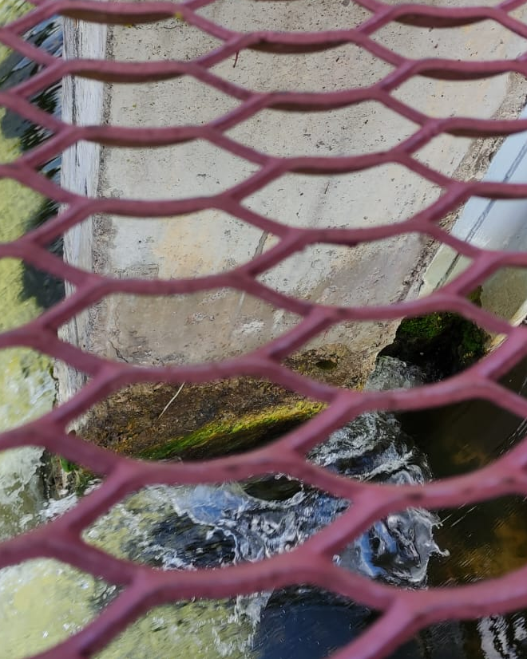
РОСТЕХНАДЗОР
Центральное Управление
Гидротехнические сооружения I класса
7
Часто встречающиеся нарушения на ГТС I класса

Slide 8
РОСТЕХНАДЗОР
Центральное Управление
Собственники гидротехнических сооружений
8
БЕСХОЗЯЙНЫЕ
ФИЗИЧЕСКИЕ ЛИЦА (ИП)
8 %
ФЕДЕРАЛЬНАЯ СОБСТВЕННОСТЬ
2 %
Информация о правообладателях являющихся собственниками и/или эксплуатирующими организациями поднадзорных ГТС
5 %
55 %
ОРГАНЫ МЕСТНОГО САМОУПРАВЛЕНЯ
ЮРИДИЧЕСКИЕ ЛИЦА
30 %

Slide 9
РОСТЕХНАДЗОР
Центральное Управление
Основные показатели деятельности
9
№ п/п | Наименование показателя | 2022 г. | 2023 г. | Динамика
1. | Общее количество проверок | 96 | 169 | +73 | +76%
1.1. | плановых | 15 | 6 | -9 | -60%
1.2 | внеплановых: | 48 | 147 | +99 | +206%
1.3 | постоянный надзор | 33 | 16 (снизилось кол. ГТС) | -17 | -52%
2. | Общее количество проверок, по итогам проведения которых выявлены правонарушения | 53 | 154 | +101 | +191%
3. | Выявлено правонарушений | 1573 | 8874 | +7301 | +464%
4. | Общее количество административных наказаний | 68 | 51 | -17 | -25%
4.1 | Общее количество административных штрафов | 68 | 49 | -19 | -28%
4.2 | Административное приостановление деятельности | 0 | 0 | 0 | 0%
4.3 | Предупреждения | 0 | 2 | +2 | +100%
4.4 | Дисквалификация | 0 | 0 | 0 | 0%
6. | Общая сумма наложенных административных штрафов (тыс. рублей) | 5087 | 427 | -4660 | -92%
7. | Общая сумма уплаченных (взысканных) административных штрафов (тыс. рублей) | 4330 | 495 | -3835 | -89%
Профилактические мероприятия:
Информирование – 7148
Объявление предостережений – 98
Консультирование – 200

Slide 10
РОСТЕХНАДЗОР
Центральное Управление
Результативность надзорной деятельности
10
Среднее количество нарушения на одну проверку
2022 – 16 нарушений
2023 – 52 нарушений (↑ 70%)
165
2022
2023

Slide 11
РОСТЕХНАДЗОР
Центральное Управление
Направление предостережений
11
Статистика ответов органов местного самоуправления на направленные предостережения
50

Slide 12
РОСТЕХНАДЗОР
Центральное Управление
Порядок разработки основной документации, необходимой для эксплуатации ГТС
12
Расчет вероятного вреда = 0 руб.
- Расчет вероятного вреда
- Страхование гражданской ответственности в случае возникновения ЧС)
- Акт регулярного обследования ГТС
Декларация безопасности ГТС + выполнение организационно-технических мероприятий
Правила эксплуатации ГТС
Безопасная эксплуатация ГТС
=
Выполнение организационно-технических мероприятий, поддержание в эксплуатационной надежности ГТС

Slide 13
РОСТЕХНАДЗОР
Центральное Управление
Перечень государственных услуг, предоставляемых Центральным управлением в области ГТС
13
Декларация безопасности ГТС
Основные нормативные документы: 1. ПП РФ от 20.11.2020 г. № 1892; 2. Приказ РТН от 09.12.2020 г. № 509; 3. Приказ РТН от 12.08.2015 г. № 312.
Правила эксплуатации ГТС
Основные нормативные документы: 1. Приказ РТН от 26.11.2020 г. № 462; 2. Приказ РТН от 03.11.2015 № 447.

Slide 14
РОСТЕХНАДЗОР
Центральное Управление
Предоставление государственных услуг
14
В 2022 в РРГТС внесено 9 ГТС
В 2023 в РРГТС внесено 51 ГТС
51
44
9
0
51
43
44
26
Общее количество направляемых заявлений в Управление по утверждению деклараций безопасности ГТС возросло более чем в 10 раз:
2022 – 9 заявлений
2023 – 95 заявлений

Slide 15
РОСТЕХНАДЗОР
Центральное Управление
Основные ошибки при разработке и подаче на утверждение Декларации безопасности ГТС
15
Ненадлежащее заполнение заявления об утверждении декларации безопасности ГТС;
Неверный порядок предоставления экспертизы декларации безопасности;
Расчет размера вероятного вреда при аварии на ГТС разработан не в соответствии с действующей методикой;
Отсутствуют или не определены количественные значения характеристик ГТС и водохранилища (НПУ, ФПУ, пропускная способность и т.д.);
Не определены текущие качественные и количественные критерии безопасности ГТС;
Наличие несоответствий показателей и значений декларации безопасности ГТС с приложениями (критерии безопасности, акт регулярного обследования);
Подача неполного комплекта документов.

Slide 16
РОСТЕХНАДЗОР
Центральное Управление
Основные ошибки при разработке и подаче на согласование Правил эксплуатации ГТС
16
Ненадлежащее заполнение заявления на согласование правил эксплуатации ГТС;
Содержание правил эксплуатации ГТС не соответствует утвержденной форме;
Сведения о характеристике и составе ГТС не соответствуют декларации безопасности ГТС;
Сведения о характеристиках и составе водного объекта не соответствует декларации ГТС.

Slide 17
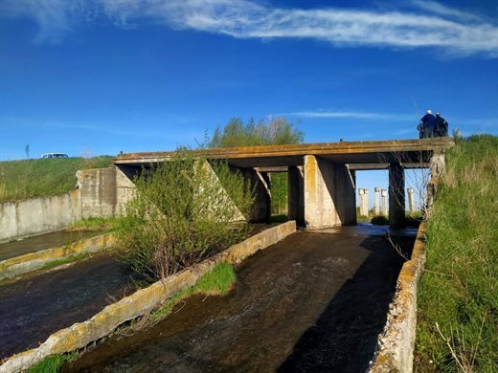
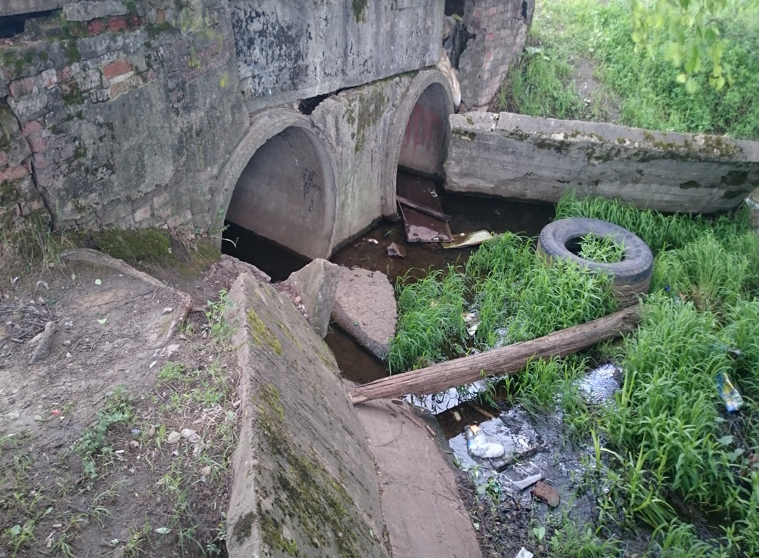
РОСТЕХНАДЗОР
Центральное Управление
Бесхозяйные гидротехнические сооружения
17

Slide 18
РОСТЕХНАДЗОР
Центральное Управление
Количество бесхозяйных гидротехнических сооружений
18

Slide 19
РОСТЕХНАДЗОР
Центральное Управление
Общая динамика снижения количества бесхозяйных гидротехнических сооружений
19
в 5 раз <

Slide 20
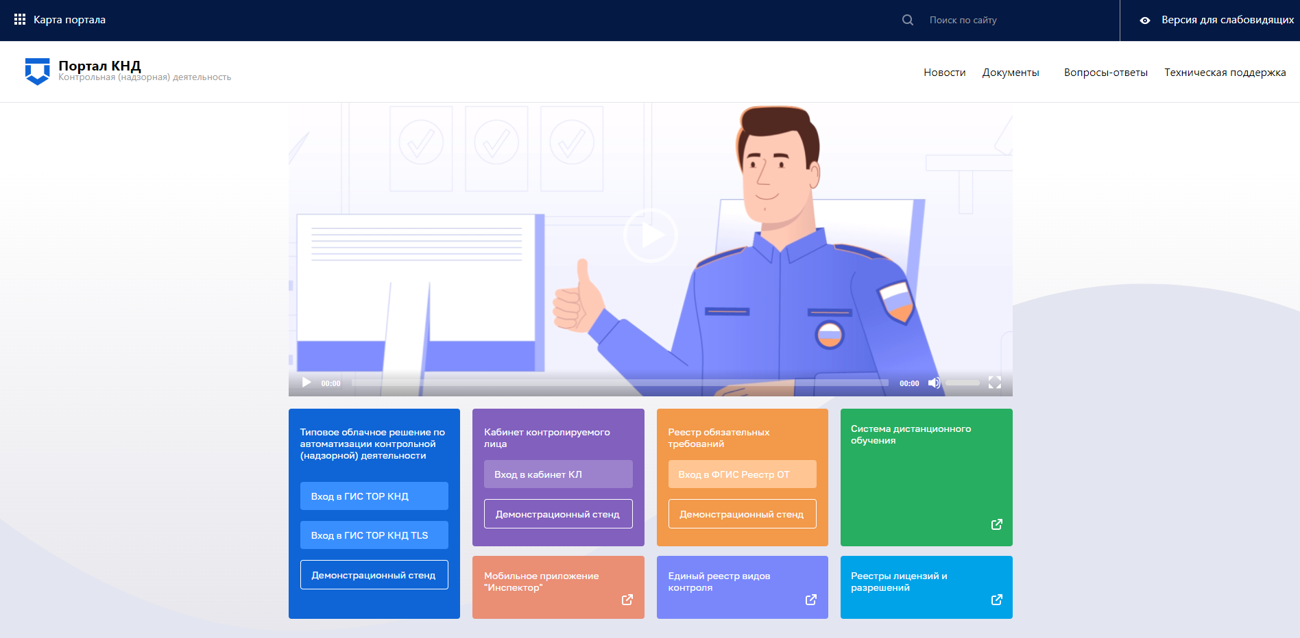
РОСТЕХНАДЗОР
Центральное Управление
Государственная информационная система «Типовое облачное решение по автоматизации контрольной (надзорной) деятельности» (ГИС ТОР КНД)
20

Slide 21
РОСТЕХНАДЗОР
Центральное Управление
Основные рекомендации по предупреждению техногенных аварий от внешних воздействий на ГТС
21
- обратить внимание на необходимость усиления контроля за функционированием служб мониторинга ГТС, соблюдением установленных требований по обеспечению безопасности ГТС;
- осуществлять организацию и выполнение работ на ГТС своими силами или силами сторонних организации, только лицами, удовлетворяющими соответствующим квалификационным требованиям, аттестованным в области безопасности ГТС в установленном порядке строго в соответствии с нормативными правовыми актами, устанавливающими требования обеспечения безопасности ГТС;
- усилить и организовать дополнительный контроль над подготовкой и проведением работ повышенной опасности (газоопасные, огневые);
- провести разработку и дополнение Планов действий по предупреждению и ликвидации ЧС природного и техногенного характера;
- провести разработку и дополнение Планов локализации (ликвидации) аварийных ситуаций на ГТС;
- проверить и уточнить (при необходимости) требования технических регламентов по эксплуатации оборудования на случай необходимости экстренного (аварийного) останова или вывода из нормального режима эксплуатации;
- регулярно проверять и тестировать работоспособность технических средств телефонной и радиосвязи, средств аварийной, противопожарной сигнализации и противоаварийной защиты, средств телемеханики.

Slide 22
РОСТЕХНАДЗОР
Центральное Управление
Реализация региональных программ поднадзорных субъектов РФ
22
Разработка,
утверждение декларации безопасности и внесение ГТС в Российский регистр гидротехнических сооружений
Обнаружение, регистрация, уменьшение числа бесхозяйных гидротехнических сооружений
Наличие обученного и аттестованного персонала, разработка и согласование правил эксплуатации гидротехнических сооружений
Разработка и реализация субъектами федераций региональной программы в соответствии с положениями статьи 5
Федерального закона «О безопасности гидротехнических сооружений»
от 21.07.1997 № 117-ФЗ

Slide 23
РОСТЕХНАДЗОР
Центральное Управление
Реализация региональных программ поднадзорных субъектов Российской Федерации
23
Срок реализации программ:
Московская область
Распоряжение Министерства экологии и природопользования Московской области от 29 августа 2023 г. № 2227-рп «Об утверждении региональной программы Московской области «Обеспечение безопасности гидротехнических сооружений, в том числе гидротехнических сооружений, которые не имеют собственника или собственник которых неизвестен либо от права собственности на которые отказался»
2023-2027гг.
Костромская область
Постановление Администрации Костромской области от 23 мая 2022 г. № 245-а «Об утверждении региональной программы «Обеспечение безопасности гидротехнических сооружений на 2022-2028 годы на территории Костромской области».
2022-2028гг.
Постановление Правительства Ивановской области от 20 декабря 2022 г. № 758-п «Об утверждении региональной программы «Обеспечение безопасности гидротехнических сооружений, в том числе гидротехнических сооружений, которые не имеют собственника или собственник которых неизвестен либо от права собственности на которые собственник отказался»
Ивановская область
2022-2024гг.
Ярославская область
Постановление Правительства Ярославской области от 31 марта 2020 г. № 291-П «Об утверждении государственной программы Ярославской области «Охрана окружающей среды в Ярославской области» на 2020 - 2025 годы и признании утратившими силу отдельных постановлений Правительства области»
2022-2025гг.
Тверская область
Постановлением Правительства Тверской области от 7 июня 2023 г. «Об утверждении региональной программы Тверской области «Обеспечение безопасности гидротехнических сооружений в Тверской области»
2022-2026гг.
Постановление Правительства Владимирской области от 30 октября 2023 г. № 785 «Об утверждении региональной программы обеспечения безопасности гидротехнических сооружений на территории Владимирской области, в том числе гидротехнических сооружений, которые не имеют собственника или собственник которых неизвестен либо от прав собственности на которые собственник отказался»
Владимирская область
2023-2025гг.

Slide 24
РОСТЕХНАДЗОР
Центральное Управление
Анализ основных показателей контрольно-надзорной деятельности при осуществлении надзора за гидротехническими сооружениями по итогам 2023 года
Благодарю за внимание

